Slide 1
内部汇报 · 整体汇报
凯莱英 UK · Sandwich PDF
资本项目汇报
B902 东侧扩建
HPLC + 冻干
C1 模块 OEB5
OEB5 高活实验室
£78.1M
£5.33M
£2.48M
£4.54M
2030-05 竣工
2027-12 / 2028-03
2027-10 安装确认
计划 2027-11 交付
四条独立工作流 · 2026年9月7日
凯莱英 UK · Sandwich PDF 资本项目
1 / 37

Slide 2
项目概览
四条独立工作流 · 可行性 / 概念 / 内部估算量级
子项目 | 范围 | 投资（估算量级） | 关键节点
B902 东侧扩建 | 新建四层+夹层，反应/加氢/过滤干燥 | £78.1M | 2030-05 竣工（保持）
HPLC + 冻干 | 既有 PDF footprint 改造 | £5.33M | 2027-12 HPLC / 2028-03 冻干
C1 模块 OEB5 升级 | 现有 C1 模块 OEB5 日常运行能力 | £2.48M | 2027-10 安装确认
OEB5 高活实验室 | 既有 G-128 套间改造；GIFA 215 m²；4+1 台隔离器 | £4.54M | 计划 2027-11 交付
交付关联：厂房内改造（制备 HPLC + 冻干）与 C1 模块升级须同步完成，方能为制备 HPLC 操作提供 OEB5 能力；制备 HPLC 单元驱动整体交付时间线。
产能依据：欧洲商务已整理面向 Sandwich 的高活需求与机会（2027–2030）。已列名 AZ、Genmab、BioNTech、NCC，另有 Roche、信达、宜联询盘海外高活产能。
厂房内三条线合计（改造 £5.33M + C1 £2.48M + 高活实验室 £4.54M）约 £12.35M，不含 902 东侧扩建。各线口径不同：扩建与改造为可行性量级，C1 为内部估算，高活实验室为概念阶段成本计划。
凯莱英 UK · Sandwich PDF 资本项目
2 / 37

Slide 3
高活需求：客户在问产能
欧洲商务整理 · Sandwich 高活项目需求与机会（2027–2030）
4 家列名客户
3 家询盘
2 条已丢失
明确问扩建
AZ · Genmab · BioNTech · NCC
Roche · 信达 · 宜联（无量）
AZ Exatecan + linker GMP
AZ、Genmab 已表示关注 SW 计划
• 欧洲商务已列出面向 Sandwich 的高活需求与机会。
• 已列名客户为 AZ、Genmab、BioNTech、NCC；另有 Roche、信达、宜联询问高活海外产能。
• AZ、Genmab 明确希望了解 SW 高活扩建计划。部分项目的诉求是欧美第二供，用于对冲供应风险。
• BioNTech 希望把现由中国支持的早期项目延伸到 Sandwich，并列明能力要求：与 TJ4 相当的高活密闭（1 ng/m³）、实验室至公斤级、适用的高活色谱、高活冻干、与常规分析分开的高活分析。
密闭与高活分析
高活色谱与冻干
第二供窗口
BioNTech 要求与 TJ4 相当的密闭（1 ng/m³），以及与常规分析分开的高活分析。对应 G-128 高活实验室。
同一客户列明 fit-for-purpose 高活色谱与高活冻干。对应厂房内 HPLC + 冻干改造。
Genmab 计划 2026 年底报 BLA，天津已进入商业批次，正在评估欧美第二供。AZ 多个 API 亦以第二供为前提。
凯莱英 UK · Sandwich PDF 资本项目
3 / 37

Slide 4
高活需求 · 客户与项目
客户 | 项目 | 状态 | 2027–2030 量 | 商务产值口径 | 要点
AZ | Exatecan（ASYM-128214） | 已丢失 | 43.2 kg | $5–6M | 2025-09 询盘。GMP payload-linker 已选 Procos（意大利）；非 GMP 仍在药明康德宁波。
AZ | ADC linker AZ14374332（ASYM-147285，Exatecan 为中间体） | 已丢失 | 37 kg | $18M | 与上一行同一组丢失机会。
AZ | AZD5305（ASYM-124995） | 在谈 · 第二供 | TBD | — | SW 已有部分研发活动；AZ 未提供商业量。商务：若 SW 扩展高活产能，可争取第二供。
AZ | Camizestrant / AZD9833（ASYM-147692） | 在谈 · 第二供 | ~8,800 kg | $5M/yr? | 仅末步为高活。现供 Cambrex US。公斤数由中间体年需求估算，不是 AZ 确认的 API 订单。
AZ | 其他 ADC 管线 | 询盘 | — | — | AZ ADC payload-linker 管线较多；近期沟通中表示希望了解 SW 高活扩建计划。
Genmab | LD038.TFA（ASYM-129959） | 在谈 · 第二供 | 71.8 kg | $86M | Payload-linker。计划 2026 年底报 BLA。天津已完成 PPQ、商业批次进行中。客户评估欧美第二供，关注 SW 扩建计划。
BioNTech | BNT3214（ASYM-139154） | 在谈 · 转至 SW | 8 kg | $15–20M | 现由中国支持早期研究；希望项目推进后由 Sandwich 长期供货。
NCC | Exatecan mesylate | 已列需求 | 6 kg（2027） | TBD | 仅列 2027 年 6 kg，其后年份与产值为 TBD。
Roche / 信达 / 宜联 | 高活海外产能询盘 | 询盘 | — | — | 三家亦在询问高活海外产能。
凯莱英 UK · Sandwich PDF 资本项目
4 / 37

Slide 5
扩建
一、B902 东侧扩建
Scitech · RIBA Stage 1 · 300291-RE-0001
FS 完成
£78.1M
2030-05
RIBA 1
项目 OOM
总控完成（集团口径保持）
凯莱英 UK · Sandwich PDF 资本项目
5 / 37

Slide 6
扩建 · 执行摘要
2026-05-22 · Issue A1
FS 完成
£78.1M
2030-05
RIBA 1
项目 OOM
总控完成
• 范围：东侧约 600 m²，四层+设备夹层，10 台反应釜、2500 L 加氢釜、3 套过滤干燥机及公用工程。
• 方案：Option 1 — 拆除/迁址原加氢厂房；与 902 低层楼面贯通。
• 进展：FS 完成；计划 2030-05 竣工，沿用设计方总控计划；RIBA 2 概念设计启动延后。
凯莱英 UK · Sandwich PDF 资本项目
6 / 37

Slide 7
扩建 · 投资总览
300291-CM-0001
项目 OOM 总价
£78,108,089
直接工程费 | £59,489,961
场地清理拆除 | £254,960
地下结构 | £1,499,680
地上结构 | £3,942,636
内部装修 | £1,270,672
装置与设备 | £154,960
建筑机电 | £9,532,716
工艺设备 | £23,249,083
既有建筑改造 | £204,000
室外工程 | £1,859,520
临建 (8%) | £3,357,458
承包商管理费与利润 (5%) | £2,266,284
小计 | £47,591,969
预备费（25%） | £11,897,992
其他项目费 | £5,077,946
设计团队费 (8%) | £3,807,357
勘测与调查 | £80,000
BREEAM | £150,000
规划与法定费用 | £25,000
小计 | £4,062,357
预备费（25%） | £1,015,589
一般风险与预备费 | £13,540,182
全项目预备费（25%） | £12,913,582
风险登记册（概率加权总和） | £626,600
凯莱英 UK · Sandwich PDF 资本项目
7 / 37

Slide 8
扩建 · 投资结构
OOM 构成与直接工程费分项
£78,108,089
£59,489,961
£18,618,128
OOM 总价
直接工程费（含 25%）
其他费及可行性风险
项目 OOM 三板块
直接工程费 — 分项
凯莱英 UK · Sandwich PDF 资本项目
8 / 37

Slide 9
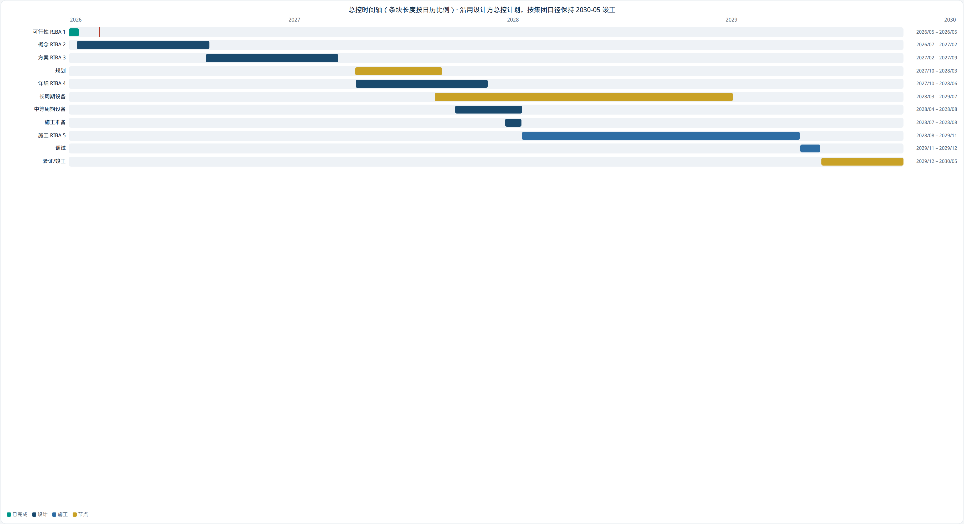
扩建 · 整体周期
300291-PM-PR-0002 · 总控时间轴（条块长度按日历比例）· 沿用设计方总控计划，2030-05 竣工
2026
约今
2027
2028
2029
2030
可行性 RIBA 1
2026/05 – 2026/05
概念 RIBA 2
2026/07 – 2027/02
方案 RIBA 3
2027/02 – 2027/09
规划
2027/10 – 2028/03
详细 RIBA 4
2027/10 – 2028/06
长周期设备
2028/03 – 2029/07
中等周期设备
2028/04 – 2028/08
施工准备
2028/07 – 2028/08
施工 RIBA 5
2028/08 – 2029/11
调试
2029/11 – 2029/12
验证/竣工
2029/12 – 2030/05
已完成
设计
施工
节点
凯莱英 UK · Sandwich PDF 资本项目
9 / 37

Slide 10
扩建 · 决策事项
是否批准进入 RIBA 2（概念设计）？
01
是否推进模块化建造方案比选？
02
凯莱英 UK · Sandwich PDF 资本项目
10 / 37

Slide 11
改造
二、厂房内 HPLC + 冻干
RBPC · Project 9802 · P01
技术可行
£5.33M
2027-12
2028-03
FS P01
项目总投资估算
HPLC 目标（+3 个月）
冻干目标（+3 个月）
凯莱英 UK · Sandwich PDF 资本项目
11 / 37

Slide 12
改造 · 执行摘要
9802-RBP-ZZ-ZZ-RP-X-100000
技术可行
£5.33M
2027-12
2028-03
FS P01
项目总投资估算
HPLC 目标（+3 个月）
冻干目标（+3 个月）
• 范围：制备 HPLC（DAC300/CP300）+ 冻干机（隔离器、除湿、纯蒸汽发生器等）及配套改造。
• 投资：Total CAPEX Estimate £5.33M（直接+间接+30% 项目预备费）；非最终 Capex。
• 周期：冻干机长周期驱动；优先冻干后 HPLC。
• 关联：须与 C1 模块 OEB5 升级同步交付，方可实现制备 HPLC 的 OEB5 运行能力。
• 需求对应：欧洲商务清单中，BioNTech 将高活色谱与高活冻干列为转至 Sandwich 长期供货的能力要求。
凯莱英 UK · Sandwich PDF 资本项目
12 / 37

Slide 13
改造 · 范围
HPLC
冻干机
• DAC300/CP300 泵撬；移动头罐；2000 L 废液罐
• Hanbon 供货
• PG.05 区域安装
• 冻干腔、隔离器、双 CIP、除湿、PSG
• 东富龙（Tofflon）供货
• 气闸/改造约 20 周
凯莱英 UK · Sandwich PDF 资本项目
13 / 37

Slide 14
改造 · 投资总览
9802-RBP-ZZ-ZZ-CP-X-100001
项目总投资估算
£5,329,100
直接费用合计 | £3,026,800
1. 主工艺设备 | £2,047,500
1.1 冻干机 | £967,000
1.2 HPLC 撬装 | £358,000
1.3 储罐/容器 | £200,000
1.4 泵组 | £50,000
1.5 价格风险（30%） | £472,500
2. 基础设施改造 | £979,300
2.1 土建结构 | £326,000
2.2 机械与管道 | £264,000
2.3 电气仪表 | £128,000
2.4 暖通空调 | £35,300
2.5 价格风险（30%） | £226,000
间接费用合计 | £1,072,500
3. FEED 研究 | £225,000
4. 详细设计 | £289,000
5. CDM 费用 | £235,000
6. 调试 | £76,000
7. 价格风险（30%） | £247,500
一般风险与预备费 | £1,229,800
全项目预备费（30%） | £1,229,800
凯莱英 UK · Sandwich PDF 资本项目
14 / 37

Slide 15
改造 · 投资结构
直接 / 间接 / 一般风险与预备费
£5,329,100
£3,026,800
£1,072,500
£1,229,800
项目总投资
直接费用合计
间接费用合计
一般风险与预备费
1. 主工艺设备 £2,047,500
2. 基础设施改造 £979,300
项目总投资构成
直接费用 — 分项
凯莱英 UK · Sandwich PDF 资本项目
15 / 37

Slide 16
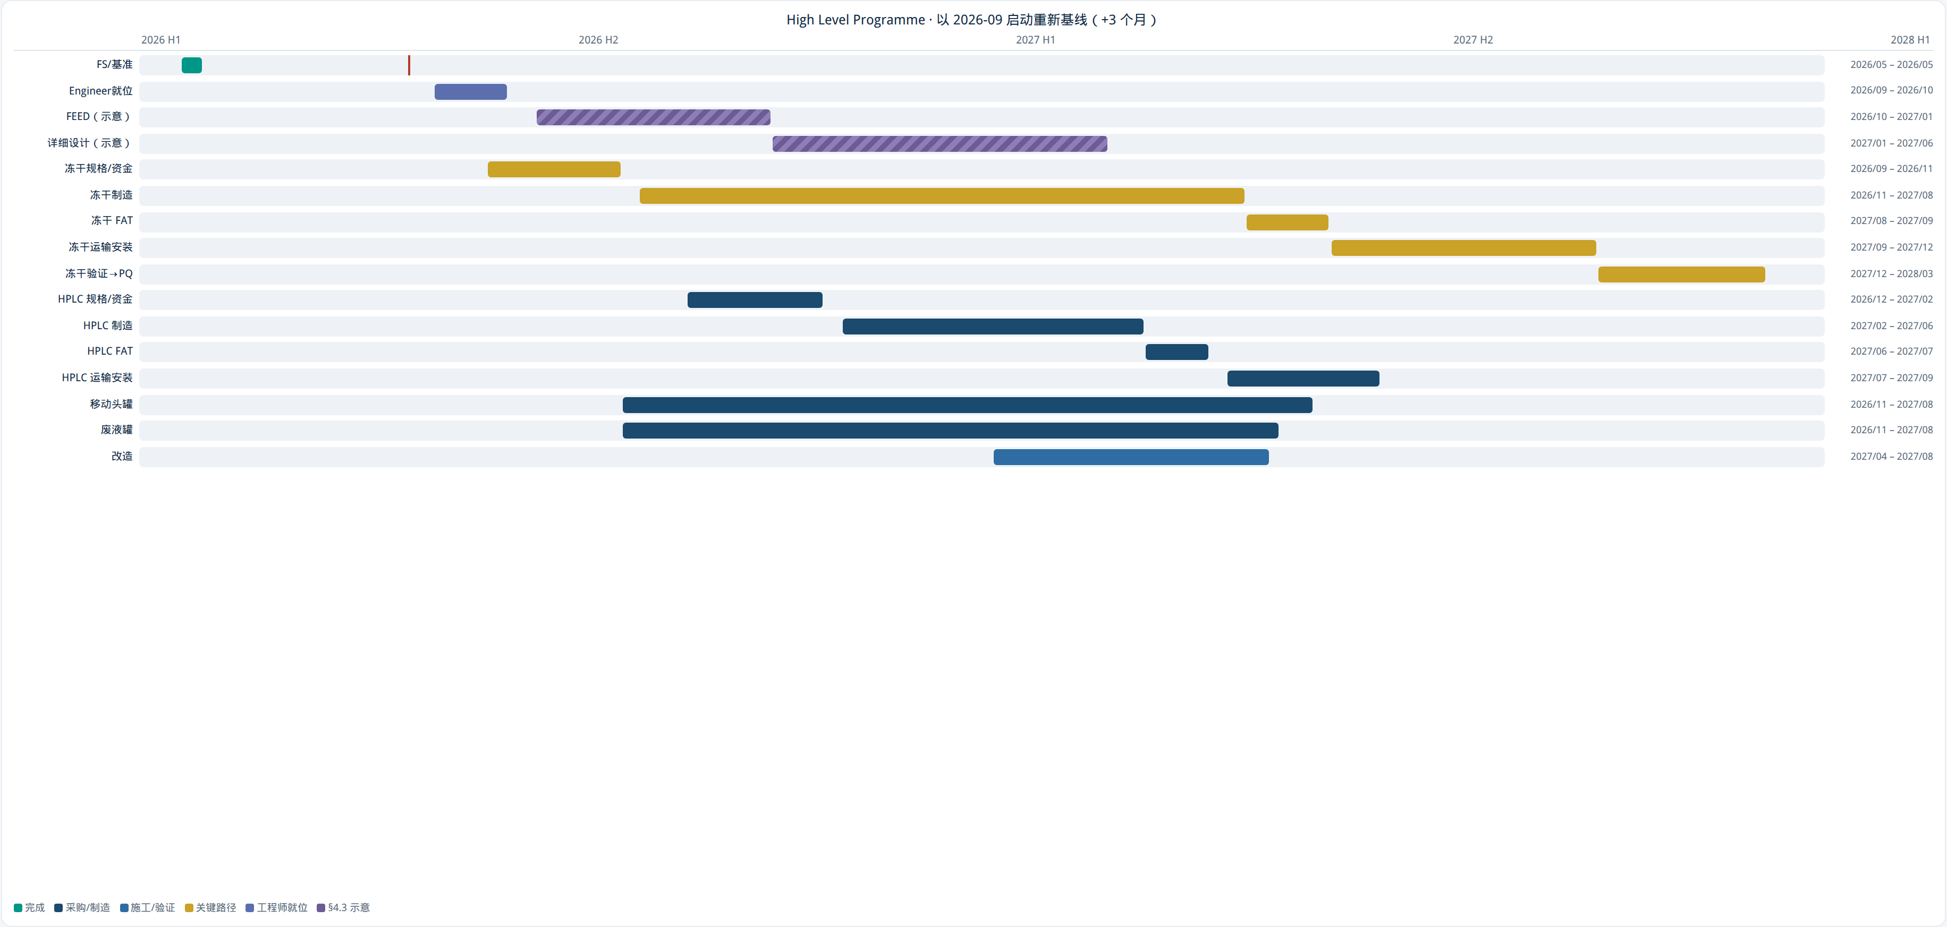
改造 · 周期
FS §4.4 图 1 · 以 2026-09 启动重新基线（原 6 月口径 +3 个月）
冻干制造
HPLC 供货
FEED
详细设计
8–10 月
~18 周
12–14 周
18–20 周
2026 H1
2026 H2
约今
2027 H1
2027 H2
2028 H1
FS / 基准
2026/05 – 2026/05
Engineer 就位
2026/09 – 2026/10
FEED（示意）
2026/10 – 2027/01
详细设计（示意）
2027/01 – 2027/06
冻干规格 / 资金
2026/09 – 2026/11
冻干制造
2026/11 – 2027/08
冻干 FAT
2027/08 – 2027/09
冻干运输安装
2027/09 – 2027/12
冻干验证 → PQ
2027/12 – 2028/03
HPLC 规格 / 资金
2026/12 – 2027/02
HPLC 制造
2027/02 – 2027/06
HPLC FAT
2027/06 – 2027/07
HPLC 运输安装
2027/07 – 2027/09
移动头罐
2026/11 – 2027/08
废液罐
2026/11 – 2027/08
改造
2027/04 – 2027/08
完成
采购 / 制造
施工 / 验证
关键路径
工程师就位
§4.3 示意
凯莱英 UK · Sandwich PDF 资本项目
16 / 37

Slide 17
改造 · 决策
是否批准进入 FEED？
01
是否批准长周期设备早期采购资金？
02
凯莱英 UK · Sandwich PDF 资本项目
17 / 37

Slide 18
C1 OEB5
三、C1 模块 OEB5 升级
Sandwich PDF · 内部估算
OEB5 日常运行
£2.48M
2027-10
升级目标
项目总投资估算
安装与确认目标（+3 个月）
凯莱英 UK · Sandwich PDF 资本项目
18 / 37

Slide 19
C1 · 执行摘要
现有 C1 模块 OEB5 日常运行能力
OEB5 日常运行
£2.48M
2027-10
升级目标
项目总投资估算
安装与确认目标（+3 个月）
• 范围：二层物料分装与首层最终包装固定隔离器；HVAC 升级；进出气闸联锁及雾化淋浴；覆盖各单元操作与废物流的定制柔性隔离器。
• 估算：已取得供应商预算报价 —— ILC Dover 反应釜投料柔性隔离器整包 £115,800（含 R19–R22 投料方案概念设计）；Howorth 单腔分装隔离器 £250,000/台。两者均为 Ex Works 口径，不含包装、运输、安装与调试。
• 交付关联：须与厂房内改造（制备 HPLC + 冻干）同步完成，方能为制备 HPLC 操作提供 OEB5 能力。
• 周期：假设与改造项目一并批准；制备 HPLC 单元驱动 C1 模块升级交付时间线。
凯莱英 UK · Sandwich PDF 资本项目
19 / 37

Slide 20
C1 · 范围
固定隔离器
HVAC 与气闸
• 三层（second floor）：物料分装
• 一层（ground floor）：最终包装
• HVAC 升级，支持日常 OEB5 运行
• 进出气闸联锁升级，含雾化淋浴
柔性隔离
估价依据（供应商报价）
• 多台定制柔性隔离器
• 覆盖模块内各单元操作及废物流
• 柔性隔离器：ILC Dover JS26-11384-0（2026-07-22）整包 £115,800，EXW，不含运输安装；交期约 20 周（图纸批准后）
• 固定隔离器：Howorth Q26543（2026-08-11）单腔分装隔离器 £250,000/台；选项 190 RTP £18,000、样机 £17,000
凯莱英 UK · Sandwich PDF 资本项目
20 / 37

Slide 21
C1 · 投资总览
内部估算 · 主设备 + 30% 项目预备费
项目总投资估算
£2,476,500
主设备（设备与设计费） | £1,905,000
1. 固定隔离器 | £1,000,000
1.1 三层（second floor）物料分装固定隔离器 | £500,000
1.2 一层（ground floor）最终包装固定隔离器 | £500,000
2. HVAC 与气闸 | £575,000
2.1 HVAC 系统改造/升级 | £350,000
2.2 气闸联锁及雾化淋浴 | £225,000
3. 柔性隔离 | £330,000
3.1 各单元操作定制柔性隔离器 | £330,000
一般风险与预备费 | £571,500
全项目预备费（30%） | £571,500
凯莱英 UK · Sandwich PDF 资本项目
21 / 37

Slide 22
C1 · 投资结构
主设备小计 / 全项目预备费
£2,476,500
£1,905,000
£571,500
项目总投资
主设备小计
全项目预备费
项目总投资构成
主设备 — 分项
凯莱英 UK · Sandwich PDF 资本项目
22 / 37

Slide 23
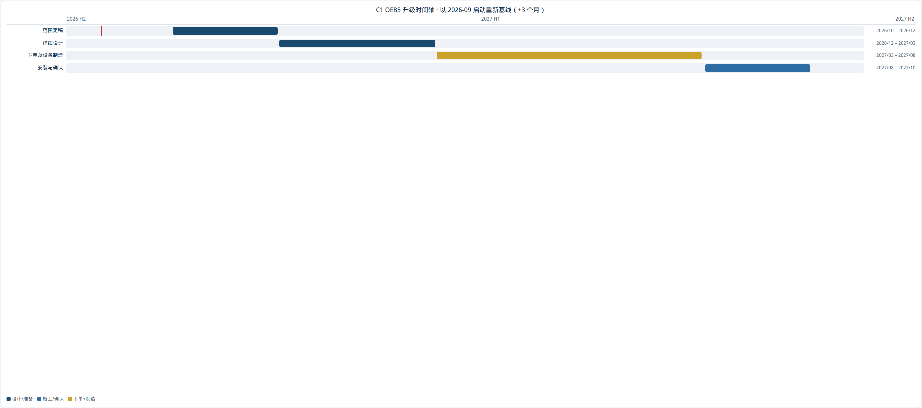
C1 · 周期
假设与改造项目一并批准 · 以 2026-09 启动重新基线（原 6 月口径 +3 个月）
范围定稿
详细设计
下单/制造
安装确认
8 周
12 周
20 周
8 周
2026 H2
约今
2027 H1
2027 H2
范围定稿
2026/10 – 2026/12
详细设计
2026/12 – 2027/03
下单及设备制造
2027/03 – 2027/08
安装与确认
2027/08 – 2027/10
设计 / 准备
下单 + 制造
施工 / 确认
凯莱英 UK · Sandwich PDF 资本项目
23 / 37

Slide 24
C1 · 决策
是否批准 C1 OEB5 升级与改造项目一并推进？
01
是否授权启动 ILC Dover 柔性隔离器及固定隔离器供货方案深化？
02
凯莱英 UK · Sandwich PDF 资本项目
24 / 37

Slide 25
高活实验室
四、OEB5 高活实验室（G-128 套间改造）
Concept 阶段 · 成本计划 260806 / 概念进度 260727 / 风险登记册
概念阶段
£4.54M
2027-11
215 m²
成本计划 / 概念进度 / 风险登记册
项目总投资估算
计划交付（概念进度 +6 周）
GIFA（实验室约 182 + 办公区约 33）
凯莱英 UK · Sandwich PDF 资本项目
25 / 37

Slide 26
高活实验室 · 执行摘要
DPH_G-128 Suite Alterations Concept Cost Plan 260806
概念阶段
£4.54M
2027-11
215 m²
成本计划 / 概念进度 / 风险登记册
项目总投资估算
计划交付（概念进度 +6 周）
GIFA（实验室约 182 + 办公区约 33）
• 范围：既有 G-128 套间改造为实验室与办公区，GIFA 215 m²；隔离器在成本计划中计列 4 台 × £150,000 + 1 台 × £100,000。
• 投资：项目投资（含通胀）£4,544,044；不含增值税；估算精度区间 £3.74M – £4.99M。
• 构成：建筑工程费 £1.95M + 专业服务费 £0.14M + 业主（凯莱英）供货设备 £1.96M + 风险预备费 £0.40M + 通胀 £0.10M。
• 周期：概念进度（草案）自资金批准与推进决定起 262 个工作日，计划交付 2027 年 11 月；隔离器 2027-07-14 到场。
• 隔离器费用：为基于与供应商沟通的估算，最终取决于项目范围最终确认的密闭等级。
• 业主（凯莱英）供货并安装设备待采购 £1,957,045。
• 需求对应：欧洲商务已列 AZ、Genmab、BioNTech、NCC 等对 SW 高活能力的需求或询盘；BioNTech 明确要求与 TJ4 相当的密闭及独立高活分析。
凯莱英 UK · Sandwich PDF 资本项目
26 / 37

Slide 27
高活实验室 · 范围
依据 G-128 概念成本计划分项
范围与面积
隔离器与实验设备
• 既有 G-128 套间（G128 及 G128A–D）改造；GIFA 215 m²
• 实验室区约 182 m²（机电费率基准）+ 办公区约 33 m²（地毯量）
• 拆除 G128 与 G128D 之间砌块墙；混凝土墙新开 2 处传递窗洞、2 处门洞
• 成本计划：4 台 × £150,000 + 1 台 × £100,000（合计 £700,000）
• 费用性质：基于与供应商沟通的估算，最终取决于项目范围最终确认的密闭等级
• 通风柜：假设现有可继续使用，仅列 £20,000 维修保养费用；是否新购为进度中待定项
• SF6 检漏测试 £20,000；家具含更衣柜、跨越凳、移动实验台、BIBO 桶
土建与装饰改造
机电、安全与业主供货
• 拆除：家具与实验设备清空、地面与吊顶拆除、燃气/风管/电气/烟感/Crowcon 撤除
• 新建：墙面衬板 475 m²、新隔断 40 m²；5 樘单开 + 1 樘子母卫生门、2 樘木门、4 樘旧门翻新
• 装饰：实验室卷材乙烯地面 173 m²、金属吊顶 173 m²、办公区地毯 33 m²
• 暖通 £217,920：AHU 恢复使用、全套风管与送回风、袋进袋出 HEPA 排风过滤、BMS 升级、系统平衡
• 电气 £107,380、消防喷淋 £30,030、门禁/布线/CCTV/火警 £51,345、实验室气体管道 £63,700、雾化淋浴 £35,000
• 业主（凯莱英）供货并安装设备待采购 £1,957,045
• 待采购分项：ARD/QC £912,600、隔离器内仪器 £455,345、CRD £589,100
风险与前提：正在就厂房改造事宜征求 DPML 同意 —— 改造完成后实验室将无法按当前运行状态交还 DPML，该沟通进展由 Clare 跟进。目前 DPML（Paul Bax，2026-08-21）原则上同意 PDF 与 DPH（含 G.128）拟议改造，最终以设计审查为准；可启动两项 Licence for Alteration，范围与图纸随设计深化补充。
凯莱英 UK · Sandwich PDF 资本项目
27 / 37

Slide 28
高活实验室 · 投资总览（1/2）
G-128 Concept Cost Plan · 2026-08-06 · GIFA 215 m²
项目投资（含通胀）
£4,544,044
建筑工程费合计 Total Building Works Estimate | £1,951,140
1 改造工程 Facilitating Works | £65,567
1.1 拆除、改造与拆砌（隔断等） | £46,967
1.2 机电拆除（燃气、风管、电气、烟感、Crowcon 等） | £18,600
2 上部结构 Superstructure | £68,690
2.7 内墙与隔断（墙面衬板、新建隔断、氢气管道包封） | £42,440
2.8 内门（5 单开 + 1 子母卫生门、2 木门、4 樘旧门翻新） | £26,250
3 装饰 Finishes | £58,898
3.1 墙面装饰（实验室 475 m²、办公区 70 m²） | £9,810
3.2 地面（实验室卷材乙烯 173 m²、踢脚 136 m、办公区地毯 33 m²） | £23,631
3.3 吊顶（实验室金属吊顶 173 m²、周边收口 136 m） | £25,457
4 家具与设备 Fittings, Furnishings and Equipment | £765,000
隔离器 4 台 × £150,000 | £600,000
隔离器 1 台 × £100,000 | £100,000
通风柜（假设现有可用，仅列维修保养） | £20,000
SF6 检漏测试 | £20,000
家具（更衣柜、跨越凳、移动实验台、BIBO 桶） | £20,000
办公区家具 | £5,000
5 机电安装 Services | £537,574
5.6 暖通空调（AHU 恢复使用、全套风管、袋进袋出 HEPA 排风、BMS 升级、系统平衡） | £217,920
5.8 电气（小动力 182 m²、照明 182 m²，含设备接电） | £107,380
5.4 给水（冷热水、水槽复装、雾化淋浴 £35,000） | £38,600
改造与建筑工程小计 | £1,495,729
凯莱英 UK · Sandwich PDF 资本项目
28 / 37

Slide 29
高活实验室 · 投资总览（2/2）
G-128 Concept Cost Plan · 续
6 临建与承包商设计 Preliminaries | £362,500
6.1 临时工程（保留设备与公共区域防护、临时照明） | £10,500
6.2 现场福利与临建（施工期 21 周） | £21,000
6.3 设计与施工管理（勘查、RIBA 2/3 与 RIBA 4 承包商设计、RIBA 5 现场资源 22 周） | £331,000
7 管理费与利润 Overheads and Profit（5.00%） | £92,911
8 专业服务费 Professional Services | £141,800
项目管理（合同前 33 周 / 合同后 22 周 / 缺陷期）、设计支持、商务支持与合同管理 | £141,800
9 业主（凯莱英）供货并安装设备 Equipment (supplied and installed by the Client) | £1,957,045
待采购 £1,957,045（《Equipment List Costs for scoping 5 Aug》） | £1,957,045
10 风险预备费 Risk Allowance Estimate | £397,875
10.1 设计发展风险（依风险登记册） | £397,875
11 通胀 Inflation（2.15%） | £96,184
自基准日至施工期的通胀调整 | £96,184
项目投资（含通胀） | £4,544,044
凯莱英 UK · Sandwich PDF 资本项目
29 / 37

Slide 30
业主（凯莱英）供货并安装设备
ARD / QC
合计（新购且必须）
£1,957,045
设备 | 位置 | Manufacturer | 新购 / 既有 | 费用 | 必须
HPLC 系统 | Room 2 | Aglient Technologies | 新购 | £300,000 | 是
HPLC/质谱系统 | Bench top | Agilent Technologies | 新购 | £200,000 | 是
GCMS | or GCMS | — | 新购 | £120,000 | 是
氮气发生器 | or GCMS | — | 新购 | £8,000 | 是
氢气发生器 | or GCMS | — | 新购 | £8,000 | 是
电动移液器 | Benchtop | Handystep | 新购 | £1,600 | 是
Milli-Q | Undersink | Millipore | 新购 | £20,000 | 是
制备 HPLC | Large Fumehood | Hanbon | 新购 | £50,000 | 是
pH 计 | Fumhood | Mettler Toledo | 新购 | £20,000 | 是
SFC | Bench top | Waters | 既有 | £150,000 | 是
GC | Bench top | Aglient | 既有 | £80,000 | 是
质谱 | Bench top | Aglient | 新购 | £140,000 | 是
库仑法 KF | Fumehood | Metrohm | 新购 | £45,000 | 是
30 / 37

Slide 31
业主（凯莱英）供货并安装设备
隔离器内仪器
合计（新购且必须）
£1,957,045
设备 | 位置 | Manufacturer | 新购 / 既有 | 费用 | 必须
Huber TC45 浸入式冷却器 | Under isolator 2 | Huber | 新购 | £4,345 | 是
卡尔费休滴定仪 | Isolator 1 | Mettler Toledo | 新购 | £30,000 | 是
台式粉末 X 射线衍射仪 | Benchtop | D2 | 既有 | £200,000 | 是
粒度仪 | Isolator 5 | Malvern | 新购 | £160,000 | 是
冻干机 | Benchtop | Tofflon | 新购 | £100,000 | 是
分析天平 | Isolator 1 | Mettler Toledo | 新购 | £20,000 | 是
微量天平 | isolator 1 | — | 新购 | £25,000 | 是
EasyMax 反应系统 | isolator 3 | Mettler Toledo | 新购 | £80,000 | 是
冷水机 | under isolator 3 | Julabo | 既有 | £12,000 | 是
干燥箱 | Isolator 4 | Salvis | 新购/既有 | £36,000 | 是
FTIR | Isolator 2 | Thermo | 既有 | £28,000 | 是
凯莱英 UK · Sandwich PDF 资本项目
31 / 37

Slide 32
业主（凯莱英）供货并安装设备
CRD（1/2）
合计（新购且必须）
£1,957,045
设备 | 位置 | Manufacturer | 新购 / 既有 | 费用 | 必须
实验室冰箱 | Room 4 | Lec | 新购 | £750 | 是
实验室冰柜 | Room 4 | Lec | 新购 | £750 | 是
Reactor Ready 双反应釜 | FH1 | Reactor Ready vessels | 新购 | £20,000 | 是
梅特勒 SP-50 加料单元 | FH1 | Mettler Toledo SP-50 Dosing units | 新购 | £1,600 | 是
RX10 控制器 | FH1 | RX10 Controller | 新购 | £2,400 | 是
Heidolph 电机 | FH1 | Heidolph Motors | 新购 | £1,600 | 是
Reactor Ready 支架 | FH1 | Reactor Ready Stand | 新购 | £1,000 | 是
真空泵 | FH1 | Vacuubrand | 新购 | £5,000 | 是
循环冷水机 | FH1 | Huber | 新购 | £23,000 | 是
分析天平 | Either/or | Mettler Toledo | 新购 | £20,000 | 是
大称量天平 | Either/or | Sartorius | 新购 | £1,000 | 是
EasyMax 反应系统 | FH2 | Mettler Toledo | 新购 | £160,000 | 是
凯莱英 UK · Sandwich PDF 资本项目
32 / 37

Slide 33
业主（凯莱英）供货并安装设备
CRD（2/2）
合计（新购且必须）
£1,957,045
设备 | 位置 | Manufacturer | 新购 / 既有 | 费用 | 必须
冷水机 | FH2 | Julabo | 新购 | £24,000 | 是
梅特勒 SP-50 加料单元 | FH3 | Mettler Tolesdo SP-50 Dosing units | 新购 | £80,000 | 是
冷水机 | FH3 | Julabo | 新购 | £12,000 | 是
Stem 加热模块 | FH3 | Electrothermal | 新购 | £2,000 | 是
搅拌加热板 | FH3 | IKA | 既有 | £1,200 | 是
Biotage | FH4 - Flexible | Biotage | 新购 | £12,000 | 是
旋转蒸发仪 | FH4 - Flexible | Heidolph | 新购 | £6,000 | 是
真空泵 | FH4 - Flexible | Vacuubrand | 新购 | £5,000 | 是
顶置搅拌器 | FH4 - Flexible | — | 新购 | £1,000 | 是
软件 | Software | — | 新购 | £200,000 | 是
器皿清洗机 | Miscellaneous | Miele | 新购 | £10,000 | 是
凯莱英 UK · Sandwich PDF 资本项目
33 / 37

Slide 34
高活实验室 · 投资结构
项目投资构成与建筑工程费分项
£4,544,044
£1,951,140
£1,957,045
£397,875
£3,740,000 – £4,990,000
项目投资（含通胀）
建筑工程费合计
业主（凯莱英）供货设备
风险预备费
估算精度区间
项目投资构成
建筑工程费 — 分项
凯莱英 UK · Sandwich PDF 资本项目
34 / 37

Slide 35
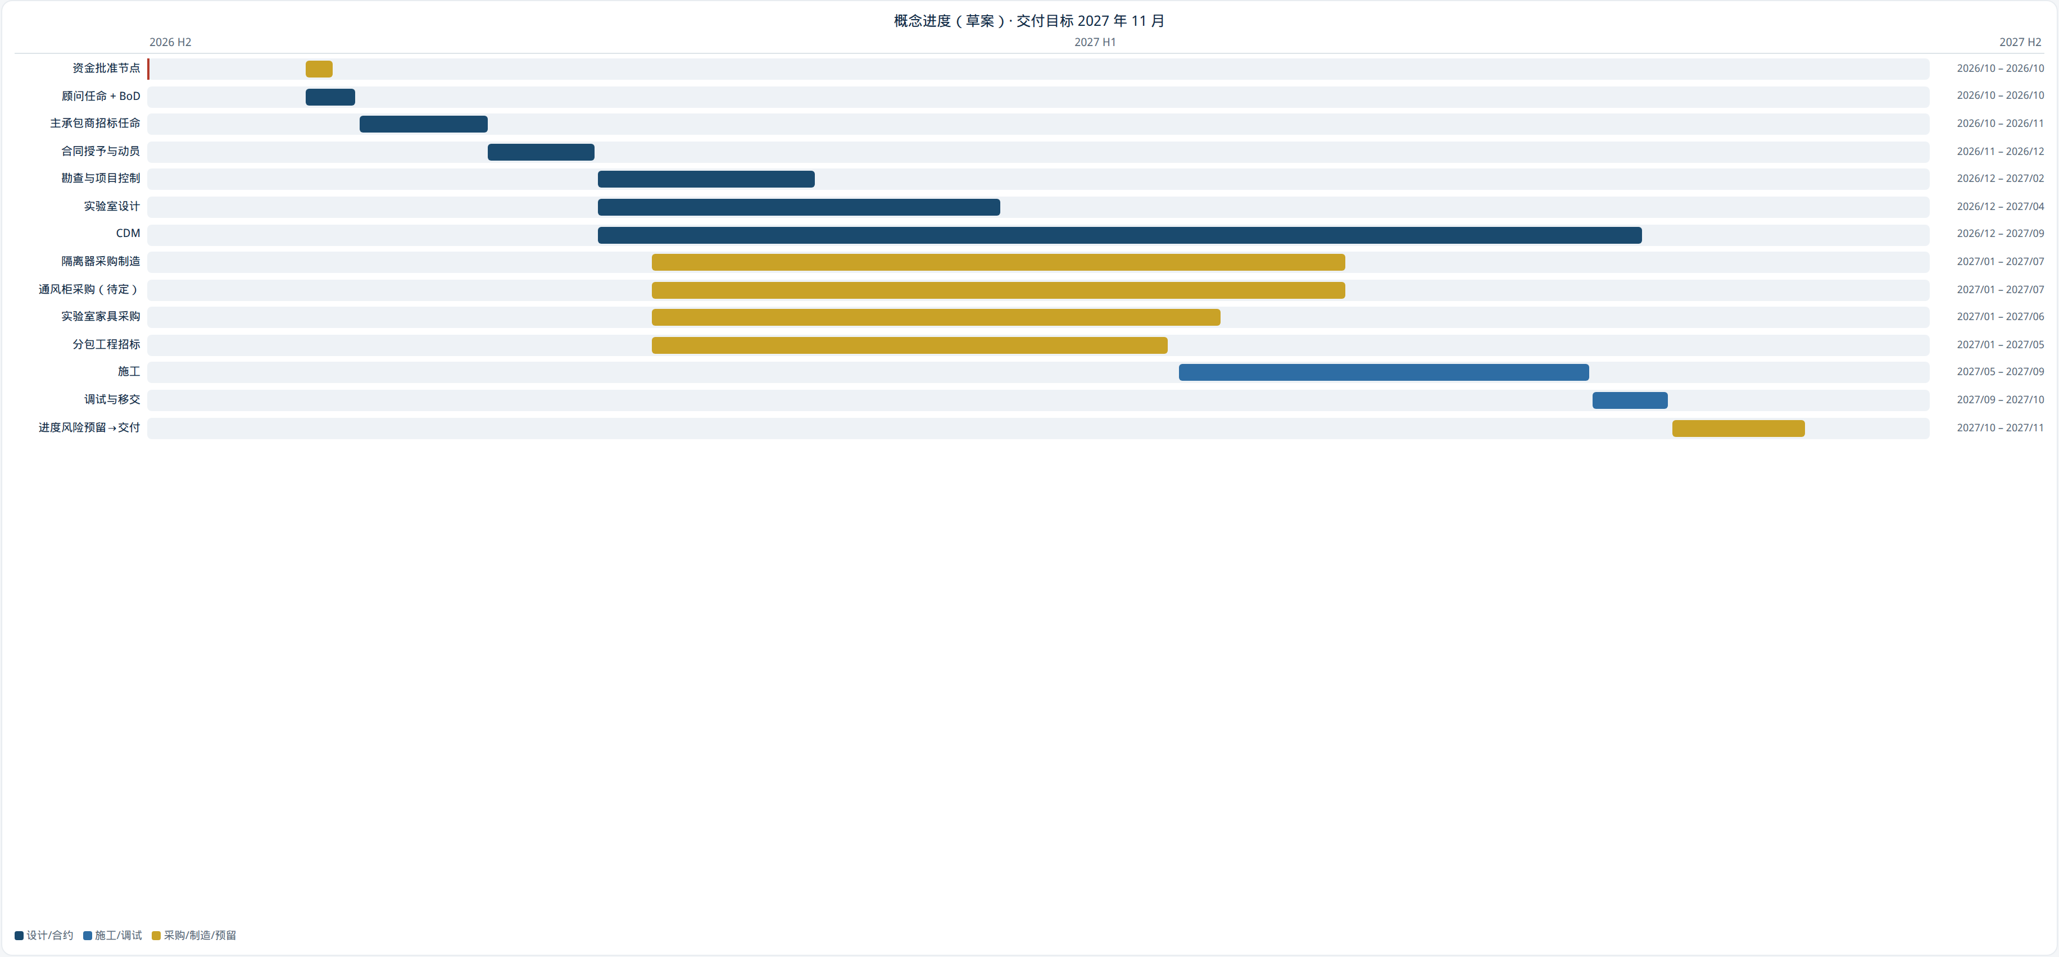
高活实验室 · 周期
Asymchem Concept Programme_260727（DRAFT CONCEPT PROGRAMME）
262 天
2026-10-13
2027-07-14
2027-11-12
总工期（工作日）
资金批准与推进决定
隔离器到场
计划交付（含进度风险预留）
2026 H2
2027 H1
2027 H2
资金批准节点
2026/10 – 2026/10
顾问任命 + BoD
2026/10 – 2026/10
主承包商招标任命
2026/10 – 2026/11
合同授予与动员
2026/11 – 2026/12
勘查与项目控制
2026/12 – 2027/02
实验室设计
2026/12 – 2027/04
CDM
2026/12 – 2027/09
隔离器采购制造
2027/01 – 2027/07
通风柜采购（待定）
2027/01 – 2027/07
实验室家具采购
2027/01 – 2027/06
分包工程招标
2027/01 – 2027/05
施工
2027/05 – 2027/09
调试与移交
2027/09 – 2027/10
进度风险预留 → 交付
2027/10 – 2027/11
设计 / 合约
采购 / 制造 / 预留
施工 / 调试
进度说明：各项活动于 2027 年 10 月下旬完成，余量计入末段进度风险预留，交付目标 2027 年 11 月。后续设计推进中部分工作有并行压缩的空间，但取决于最终确认的风险处理方式与可接受的风险水平。
凯莱英 UK · Sandwich PDF 资本项目
35 / 37

Slide 36
高活实验室 · 决策
是否批准资金与推进决定节点？概念进度以此为起点，262 个工作日加 6 周启动与决策时间，计划交付 2027 年 11 月。
01
是否安排 AHU 状况核查与既有通风柜可用性确认？二者为风险登记册中金额最高的两项。
02
凯莱英 UK · Sandwich PDF 资本项目
36 / 37

Slide 37
谢谢
Asymchem UK · Sandwich · 2026年9月7日
UK PDF 资本项目
B902 扩建 £78.1M
HPLC + 冻干 £5.33M
C1 OEB5 £2.48M
高活实验室 £4.54M
凯莱英 UK · Sandwich PDF 资本项目
凯莱英 UK · Sandwich PDF 资本项目
37 / 37
37 / 37

